Slide 1
LIIR: Learning Individual Intrinsic Reward in Multi-Agent Reinforcement Learning
2020.3.25
정규열
Artificial Intelligence Lab
Kyonggi Univiersity

Slide 2
서론
이전 decentralized multi-agent 상황에서 협동플레이 구현은 각 agent들이 팀 보상을 받아 행동하는 방법이었다.
reward shaping 구성
centralized critic 구성
이제는 위 두가지를 통합하는 방향으로 접근함
또한 각 agent들이 내적 보상(intrinsic reward)에 따라 학습함
QMIX는 Q-러닝 방식이며 LIIR은 policy gradient 방법이다.
Notes:
QMIX의 성능이 우수하다
- hiddenLayer가 학습을 느리게 하지 않는다, 성능차이가 크게 없다 (단일 유닛)
(c) - (복수 유닛) 성능 차이가 난다(central state information 와 non-linear value function factorization 가 필요)

Slide 3




Cooperative Multi-Agent Reinforcement Learning - Background
Tuple =
A - agent들 의 Set
S - agent들의 observation space Set
U - agent들의 action space Set
P - state transition function :
Team reward : - extrinsic reward
목적함수 :
Value function :

Slide 4
Centralized Learning with Decentralized Execution- Background
CLDE (Centralized learning with decentralized execution)
actor-critic (AC) 기법 사용
decentralized policies업데이트 할 때 centralized critic 사용함

Slide 5

Parameterized Intrinsic Reward
intrinsic reward function :
η - extrinsic reward의 대한 intrinsic reward의 영향력

Slide 6
Method

Slide 7




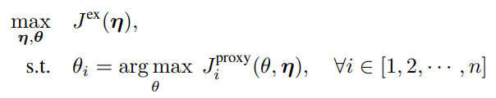
Method - The Objective
각 agent의 proxy reward

Slide 8




Method - Algorithm
Policy gradient
η 과 목적함수 사이 관계
Proxy-critic
Extrinsic-critic

Slide 9

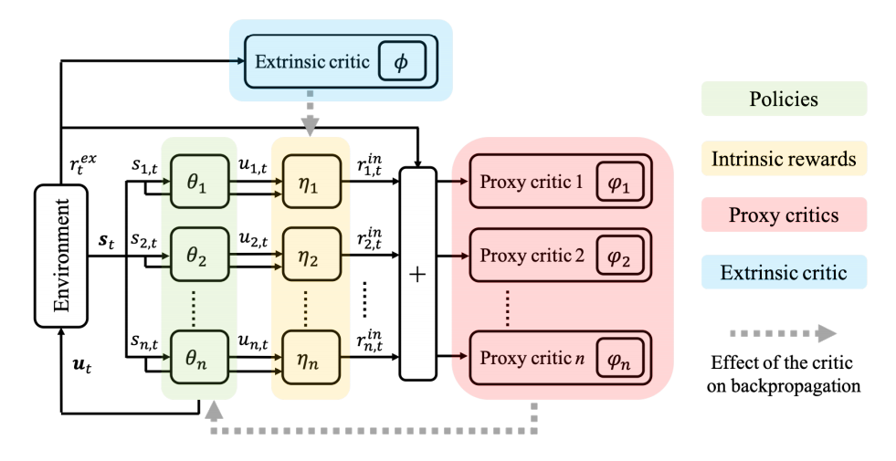
Method – Architecture

Slide 10
Experiments

Slide 11
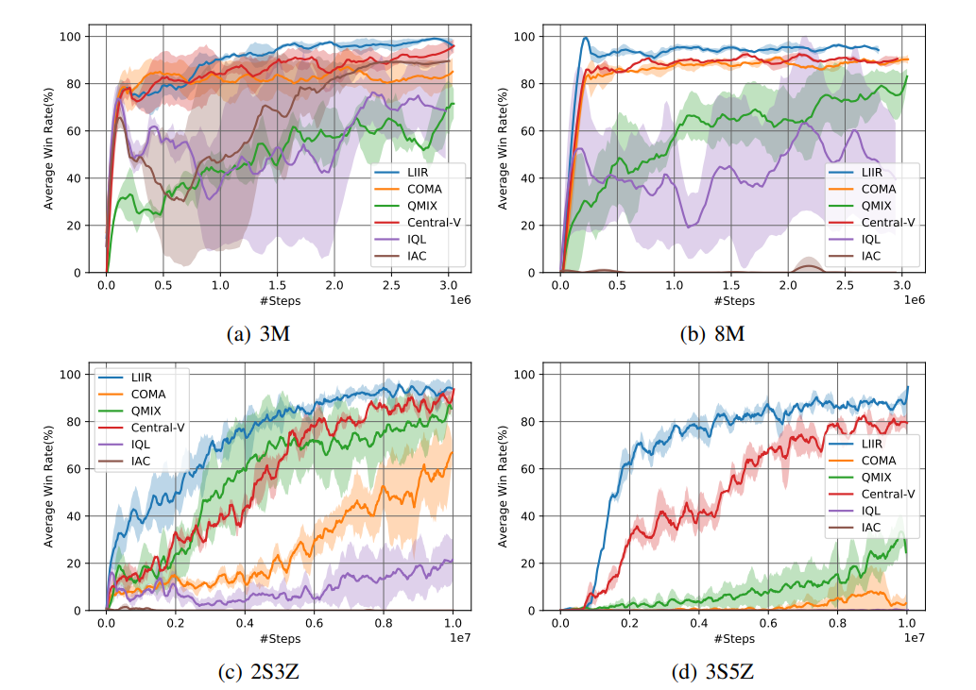
Experiments - Result

Slide 12
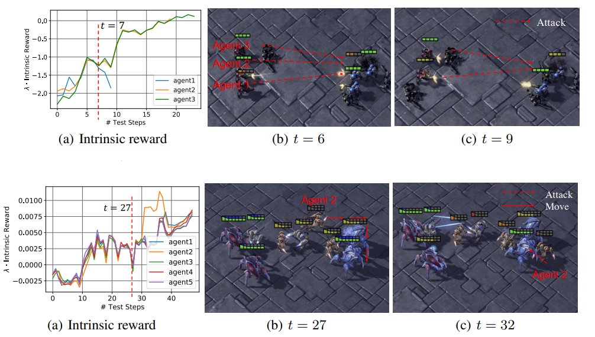
Experiments - Intrinsic Reward

Slide 13
Conclusion

Slide 14
Conclusion
각 agent에 intrinsic reward를 부여함
소개된 다른 로직 보다 학습을 잘함
LIIR 방법을 좀 더 복잡한 현실세계에 적용하고자 함

